Slide 1
Tool Jaringan Pada Ms Windows
Akhmad Zaini

Slide 2
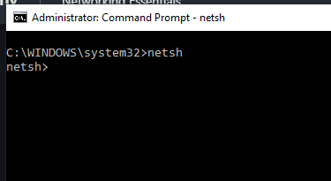
NetSH
Network Shell
Berisi perintah-perintah yang berguna untuk konfigurasi jaringan maupun firewall pada ms windows
Dijalankan melalui command prompt (berbasis text)

Slide 3
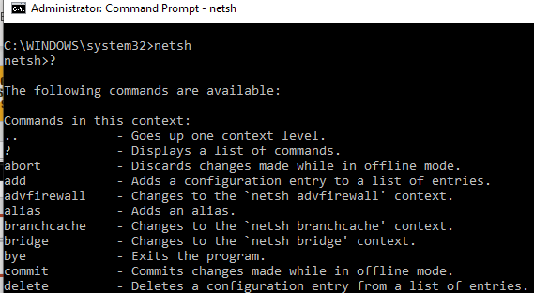
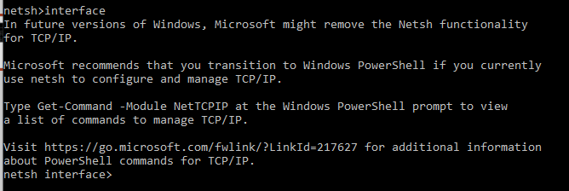
Opsi Pada Netsh
Ketik “?” lalu enter untuk melihat fitur apa saja yang telah disediakan oleh netsh
Pilih fitur yang tersedia untuk melakukan konfigurasi melalui command prompt

Slide 4
Contoh
Memunculkan nama-nama
Interface jaringan yang tertanam
Pada computer kita
Mengganti alamat DNS menjadi
8.8.8.8 (dns milik google)

Slide 5
Ipconfig dan PING
ipconfig = membaca konfigurasi IP
ping = menguji konektivitas (mengetahui apakah computer kita terhubung secara jaringan dengan ip tertentu)

Slide 6
ipconfig
ipconfig /all ➔ memunculkan informasi konfigurasi ip secara lengkap
ipconfig /registerdns ➔ mendaftarkan nama computer kita agar terbaca di server dns
ipconfig /displaydns ➔ menampilkan cache dns yang tersimpan pada computer kita
ipconfig /flushdns ➔ mengosongkan cache dns pada computer kita

Slide 7
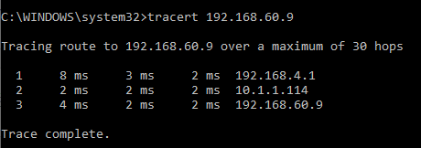
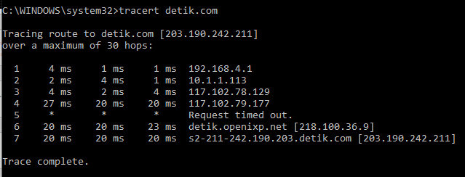
tracert
Menampilkan lintasan rute jaringan yang kita lalui menuju suatu ip atau domain
Sangat bermanfaat untuk melacak/mengetahui keberadaan router mana yang bermasalah

Slide 8
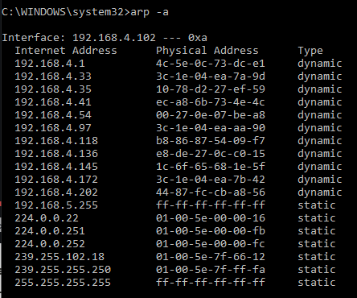
ARP
Melihat table ARP (pemetaan IP ⬅➔ MAC)

Slide 9
netstat
Memeriksa statistic maupun status dari koneksi jaringan
Netstat –a ➔ menampilkan seluruh informasi status jaringan
Netstat –o ➔ menampilkan informasi koneksi disertai dengan id proses yang melakukan koneksi
Netstat –b ➔ menampilkan informasi koneksi disertai dengan nama program
Netstat –f ➔ menampilkan informasi koneksi disertai dengan nama domain lengkap

Slide 10
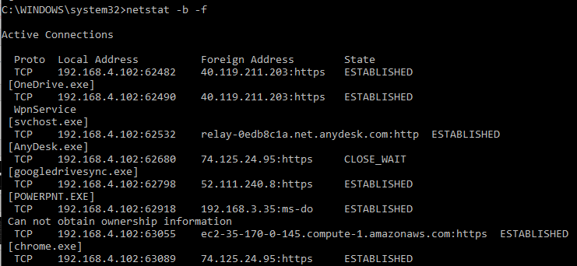
Contoh netstat
Menampilkan informasi koneksi disertai nama domain lengkap dan nama program/aplikasi yang sedang terkoneksi

Slide 11
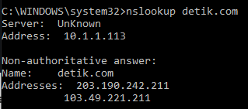
nslookup
Melihat informasi name server berdasarkan nama domain

